Slide 1







ФОНД ПОДДЕРЖКИ ПРЕДПРИНИМАТЕЛЬСТВА РЕСПУБЛИКИ ТАТАРСТАН
Финансовые меры поддержки предпринимателей в 2023 году
Цифровая платформа МСП.РФ

Slide 2




МОИ СУБСИДИИ
МИКРОФИНАНСОВЫЙ ПРОДУКТ
«СОДЕЙСТВИЕ 2023»
Для всех субъектов МСП Республики Татарстан, соответствующих 209 -ФЗ
от 300 тысяч
до 5 млн рублей
СУММА
СРОК
от 3 до 36 месяцев
СТАВКА
- 5,5 % годовых;

Slide 3



ФИНАНСОВЫЕ МЕРЫ ПОДДЕРЖКИ
МОИ СУБСИДИИ
МИКРОФИНАНСОВЫЙ ПРОДУКТ
«4,5%»
Для субъектов МСП основным видом, которых является деятельность, входящая в раздел С «Обрабатывающие производства» общероссийского классификатора видов экономической деятельности ОК 029-2014 (КДЕС Ред. 2).
СУММА
от 300 тысяч
до 5 млн рублей
СРОК
от 3 до 36 месяцев
СТАВКА
4,5 % годовых;

Slide 4
МОИ СУБСИДИИ
МИКРОФИНАНСОВЫЙ ПРОДУКТ
«САМОЗАНЯТЫЕ 2023»
Для физических лиц, не являющихся ИП
и применяющих «Налог на профессиональный доход» в соответствии с Федеральным законом от 27.11.2018 №422-ФЗ
от 50 тысяч
до 500 тысяч рублей
СУММА
СРОК
от 3 до 36 месяцев
СТАВКА
- 5,5 % годовых;

Slide 5
МОИ СУБСИДИИ
МИКРОФИНАНСОВЫЙ ПРОДУКТ
«СТАРТАП»
Для субъектов МСП, зарегистрированных и действующих до даты подачи заявки не более
23 месяцев
СУММА
от 100 тысяч
до 2 миллионов рублей
СРОК
от 3 до 36 месяцев
СТАВКА
2% годовых

Slide 6
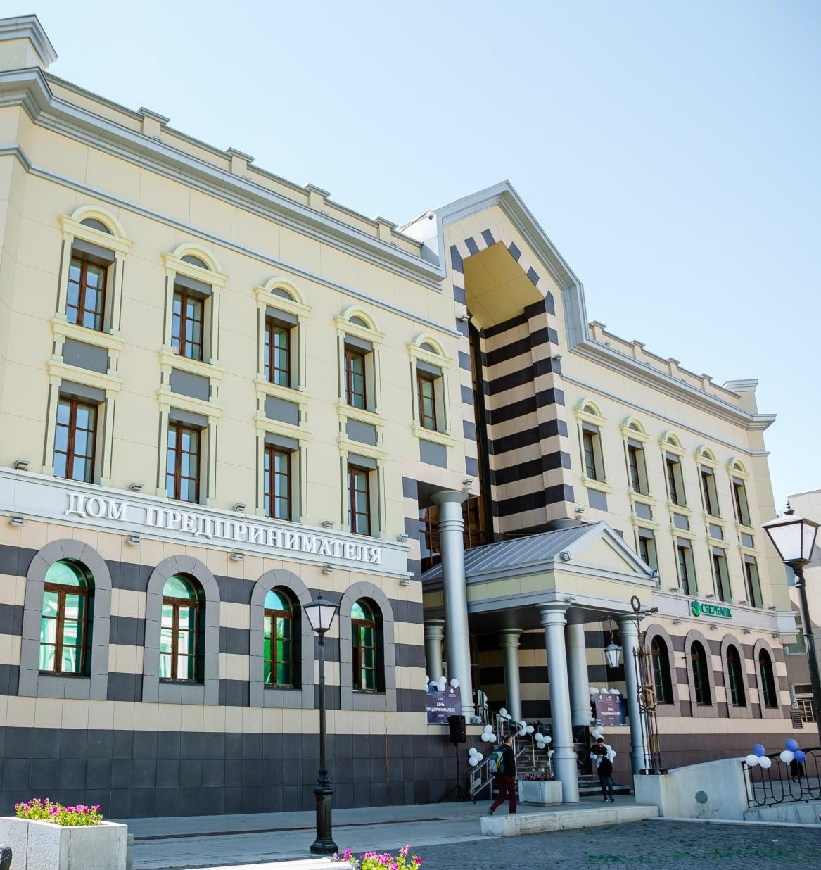





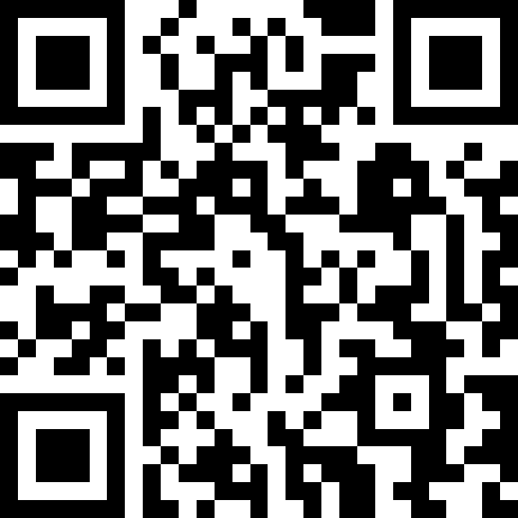
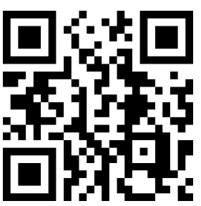
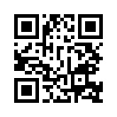
КАК ПОЛУЧИТЬ УСЛУГИ ФОНДА?
ОБРАТИТЬСЯ В ФОНД:
+7 (843) 524 90 90 FPPRT.RU|МСП.РФ||МОИ СУБСИДИИ
INFO@FPPRT.RU КАЗАНЬ, УЛ. ПЕТЕРБУРГСКАЯ 28
ОБРАТИТЬСЯ К РЕГИОНАЛЬНЫМ ПРЕДСТАВИТЕЛЯМ
В МУНИЦИПАЛЬНЫХ РАЙОНАХ РЕСПУБЛИКИ ТАТАРСТАН КОНТАКТЫ ПО ТЕЛ. +7 (843) 524 90 90
ГОРЯЧАЯ ЛИНИЯ ГАРАНТИЙНОГО ФОНДА +7 (843) 293–16–94
Презентация доступна
здесь
Телеграм-канал
Дом предпринимателя РТ
Сообщество ВКонтакте
Фонда поддержки предпринимательства РТ
FPPRT.RU

